Slide 1

Физика
8
класс
Тема:
Резисторы. Реостаты. Потенциометры.

Slide 2
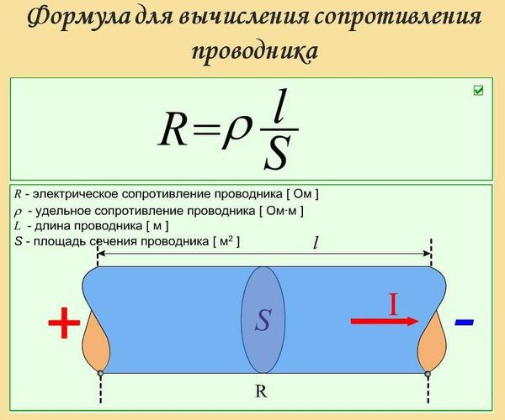

Slide 3
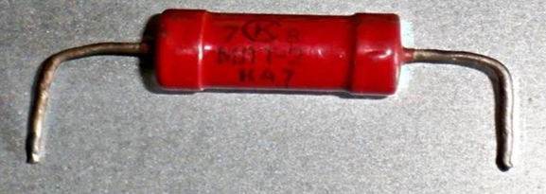

Резистор
Резистор – электрический прибор с определенным сопротивлением, используемый для регулирования тока и напряжения в электрической цепи. Слово «резистор» происходит от лат. слова «resisto», что означает «сопротивляться».
Каркас
Облицовка
Проволока

Slide 4

Резистор
Во многих случаях вместо проволоки в резисторе используется стержень из материала, обладающего большим сопротивлением. Оба конца этого стержня прикреплены к проводящей проволоке, которая соединена с цепью.
Облицовка
Проводник
Фарфор
Защитная оболочка

Slide 5
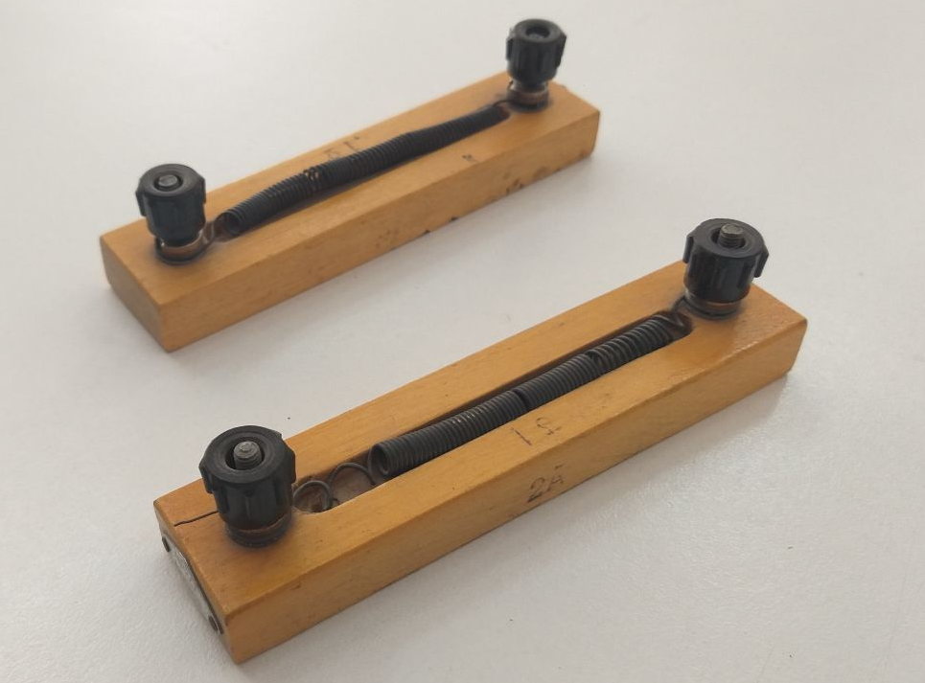
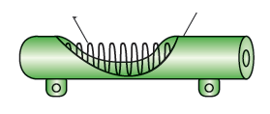
Резистор
Резистор, показанный на рис., обладает
малым сопротивлением. В нем проволока в форме спирали помещена в несгораемый керамический цилиндр, не проводящий ток.
Проволока
Эмаль

Slide 6
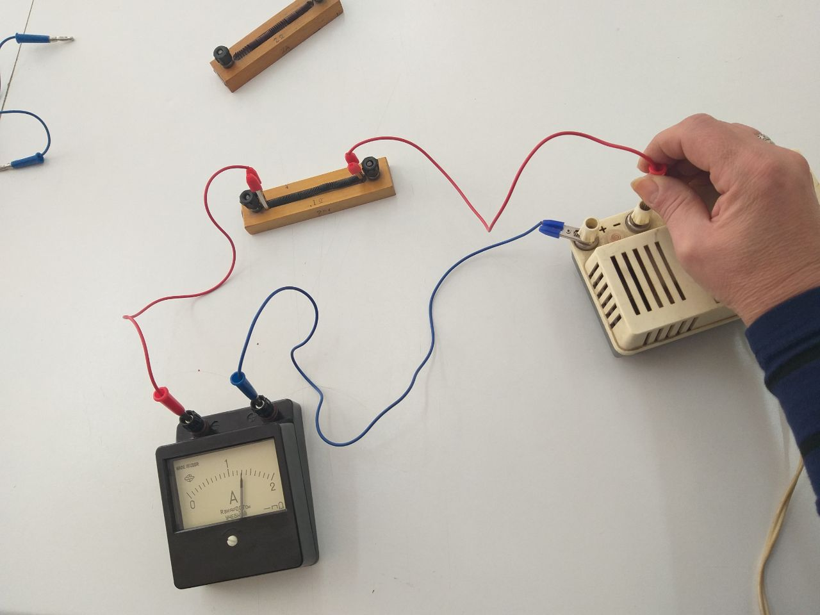
R = 1 Ом

Slide 7
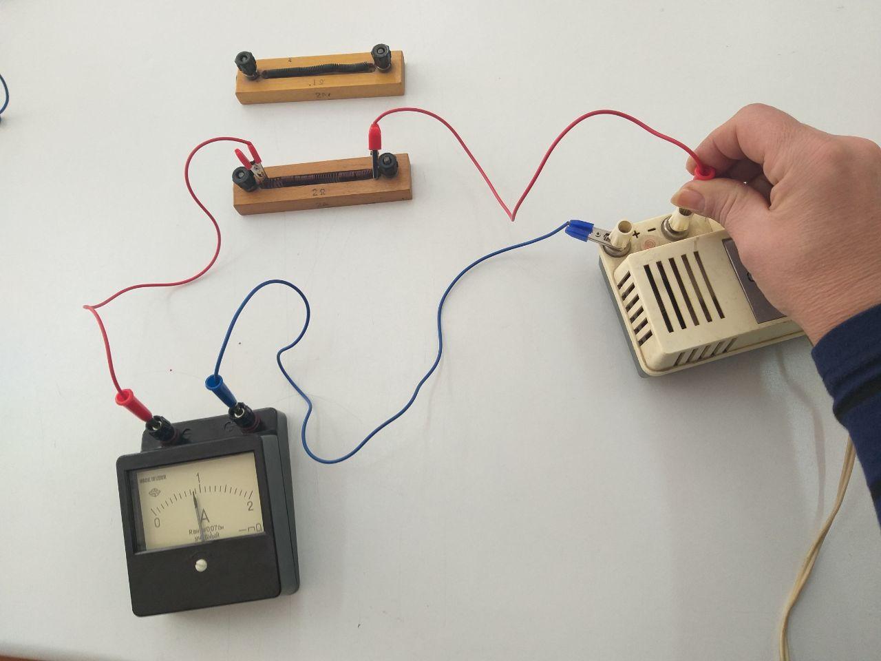
R = 2 Ом

Slide 8
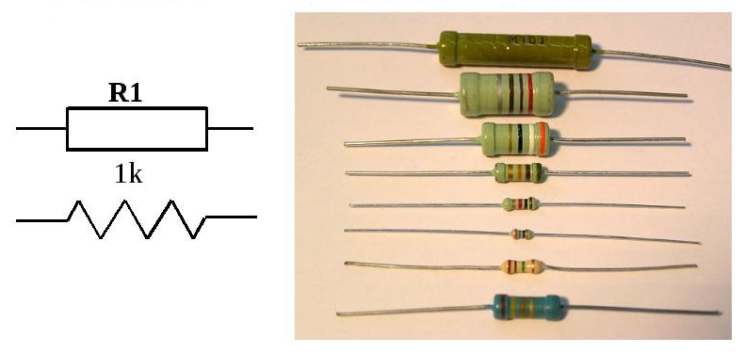
Условное обозначение резисторов
R

Slide 9
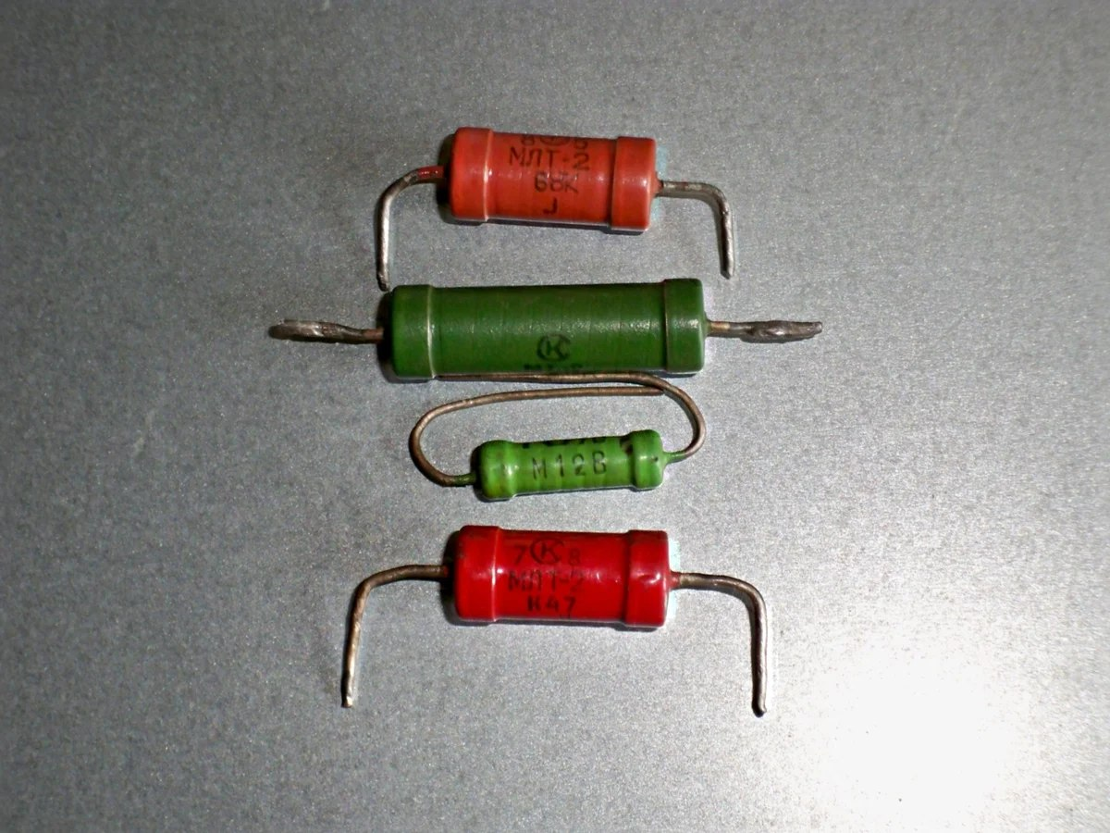

Slide 10
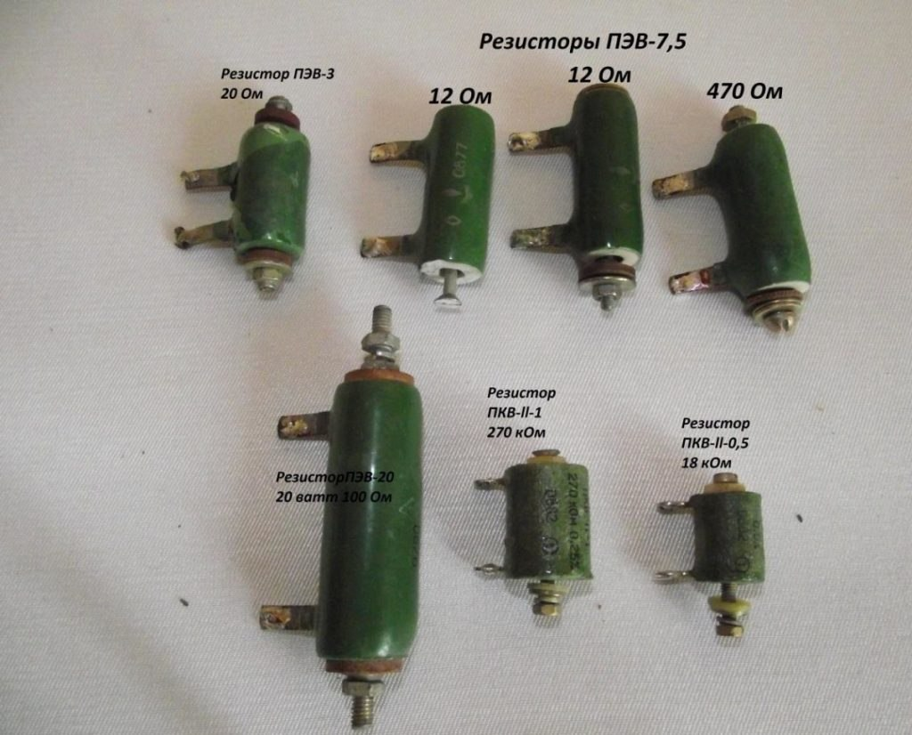

Slide 11
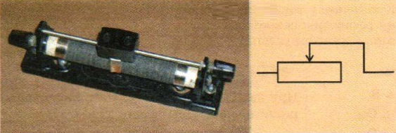
Реостат
Реостат – электрический прибор, используемый для регулирования, т.е. изменения силы тока и напряжения в электрической цепи.
Слово «реостат» происходит от греческих слов,
(reos – «поток» и statos – «стоя́щий»), что означает «неподвижный поток».

Slide 12

Простейший реостат

Slide 13
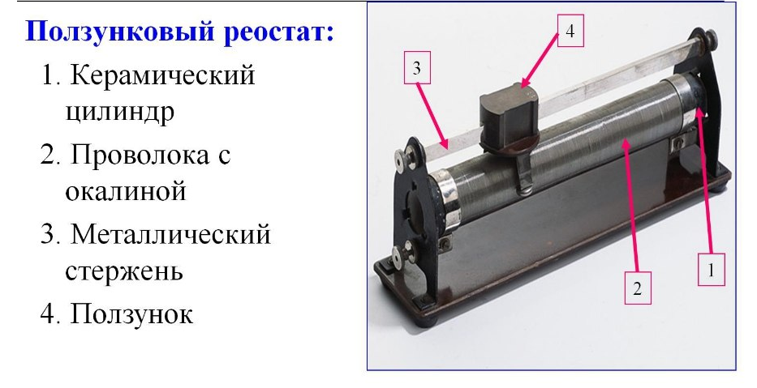
Портативный реостат

Slide 14
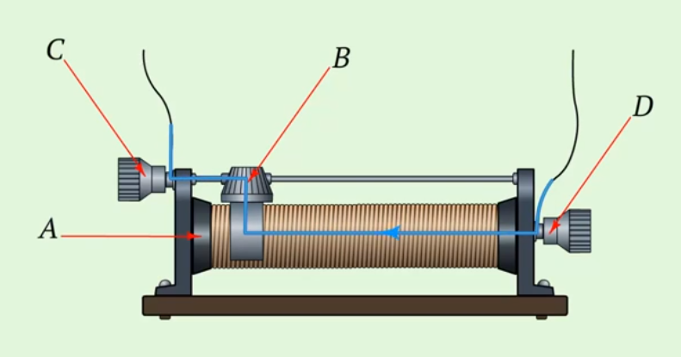

Slide 15

видео

Slide 16
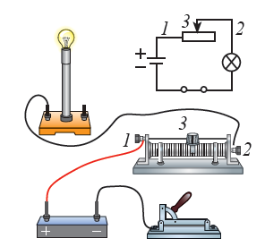
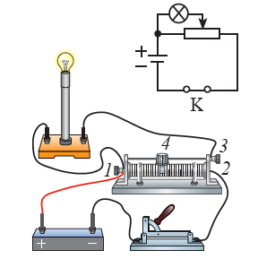
Реостат и потенциометр

Slide 17
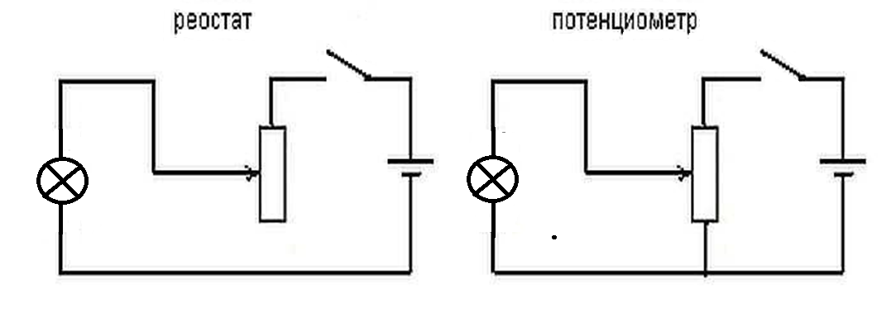
Условное обозначение
Реостат можно использовать в качестве потенциометра, то есть с его помощью можно регулировать напряжение в электрической цепи.

Slide 18
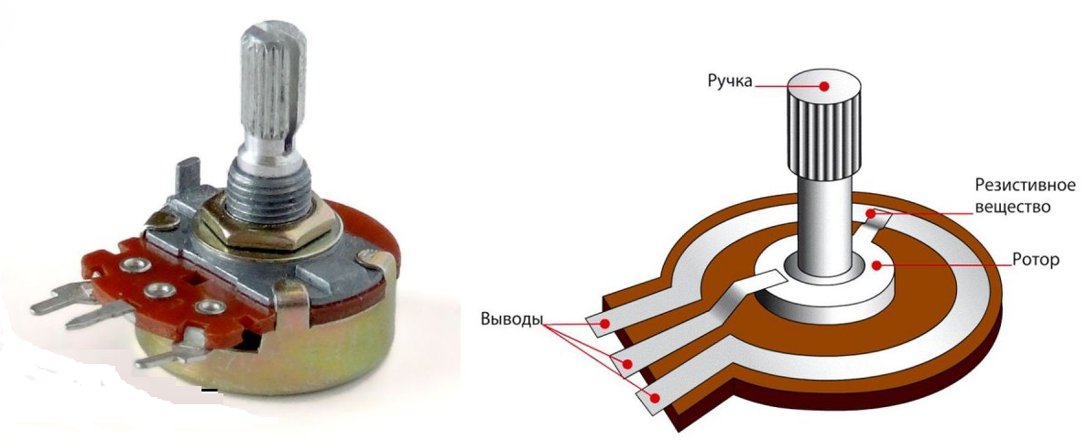
Вид потенциометра
Выводы подключаются к цепи. При повороте регулятора ползун совершает круговые движения, и напряжение в цепи равномерно изменяется.

Slide 19
Задание
Прочитать § 16.
Ответить на вопросы (стр. 55).

